Slide 1
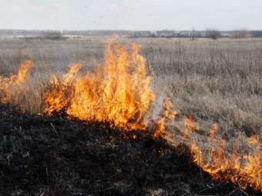
Почему нельзя жечь сухую траву?
Презентацию подготовила воспитатель: Каплюк Н.В.

Slide 2
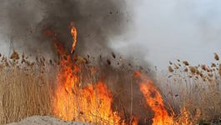
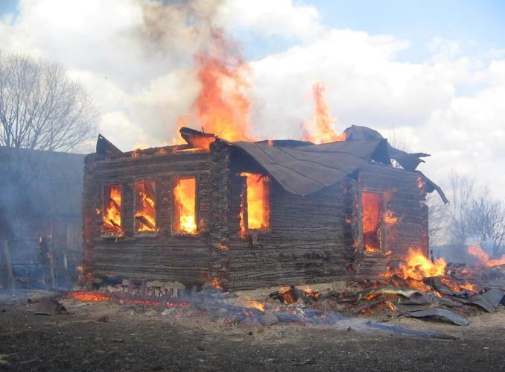
Горящая сухая трава возле дома.
Сухая трава, огонь, ветер – пожар жилого дома.

Slide 3
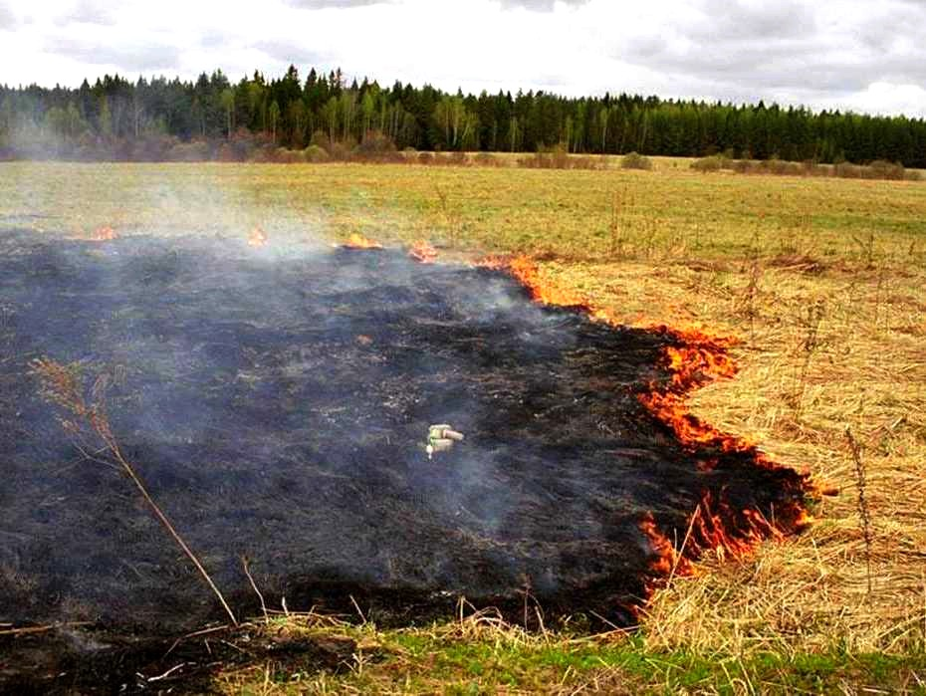
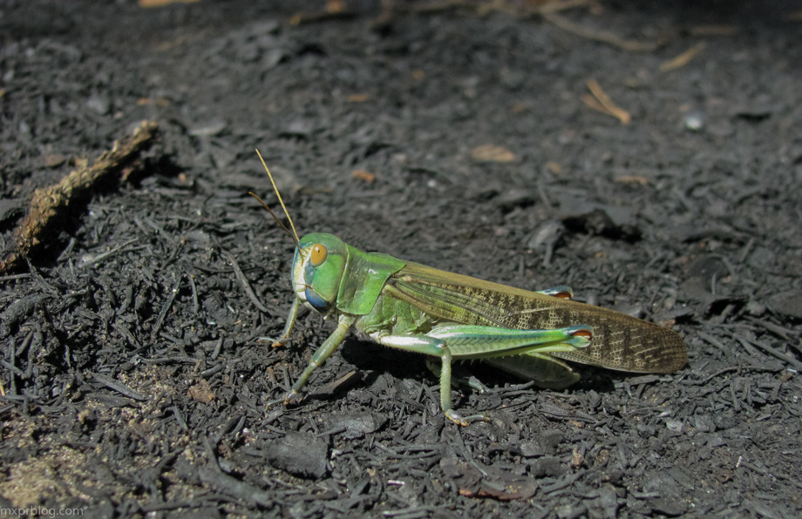
Горящая сухая трава для насекомых.

Slide 4
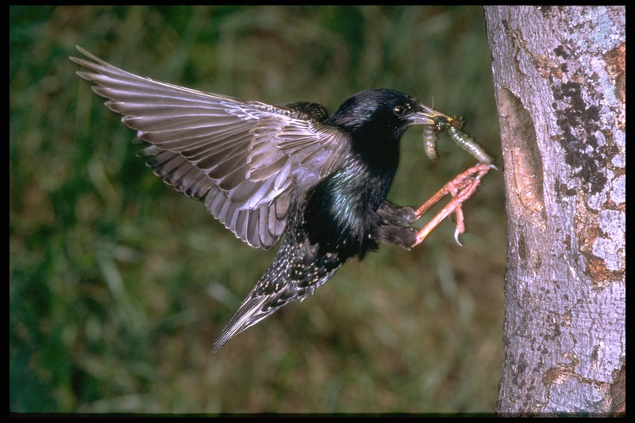
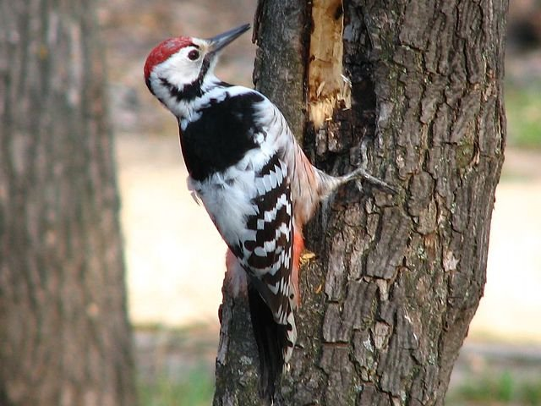
Как связаны между собой насекомые и птицы.

Slide 5
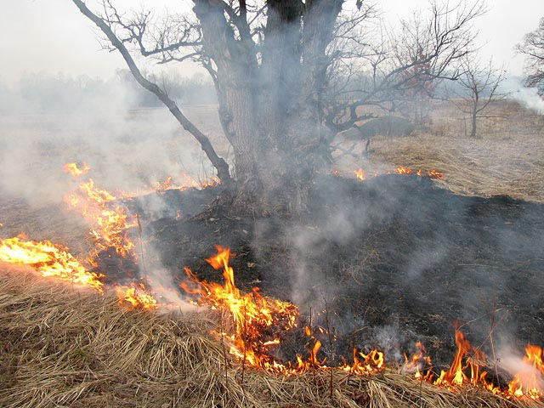
Горящая сухая трава для деревьев и почвы.

Slide 6
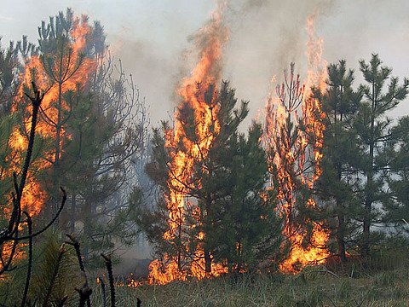

Slide 7
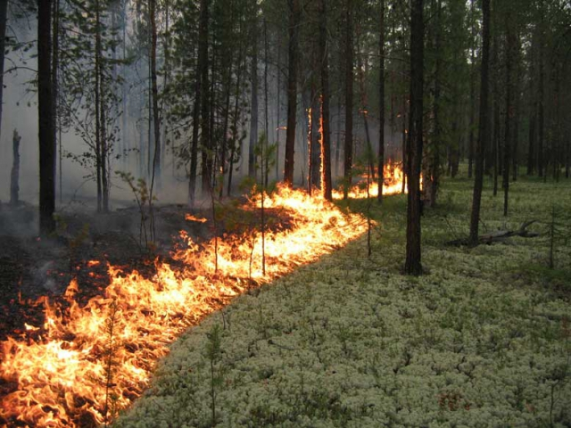

Slide 8
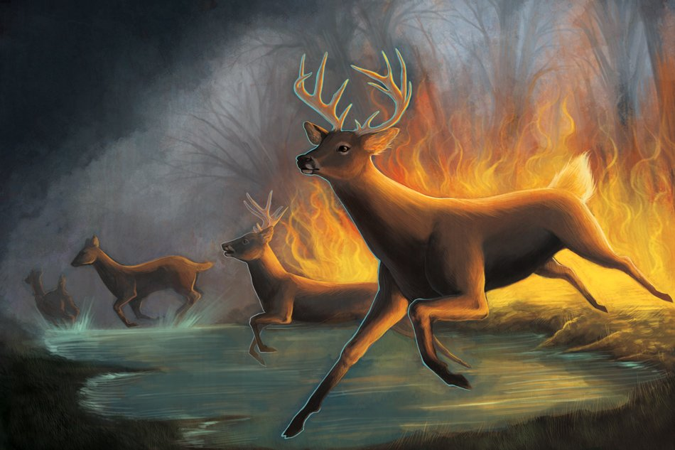
Животные убегают из леса

Slide 9
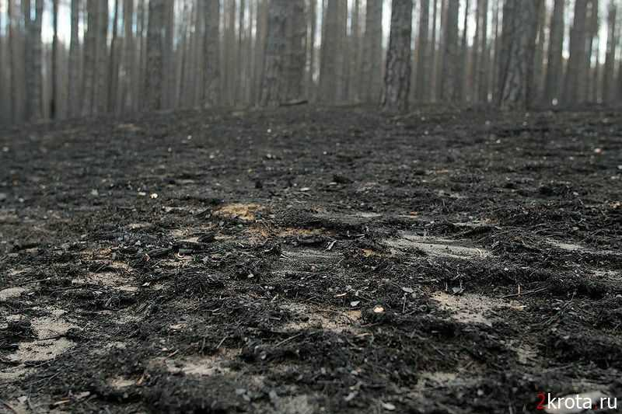
Мертвый лес

Slide 10


Slide 11
Спасибо за внимание!!!

